Slide 1
Животные Владимирской области, занесённые в Красную книгу

Slide 2
Орлан белохвост

Slide 3
Сапсан

Slide 4
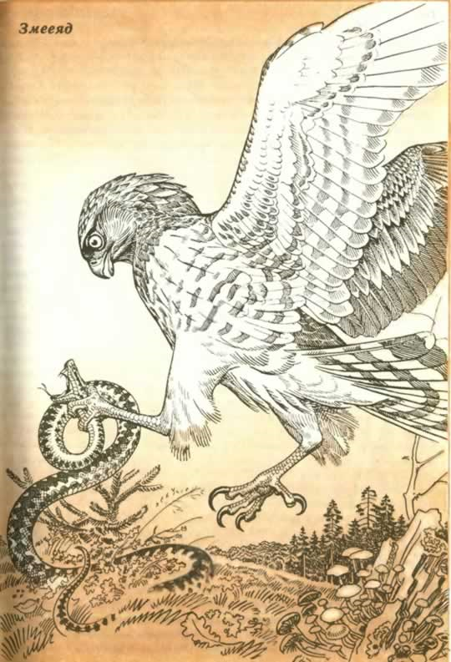
Змееяд

Slide 5
ГАГАРА

Slide 6
Черный аист

Slide 7
Беркут

Slide 8
Стерлядь

Slide 9
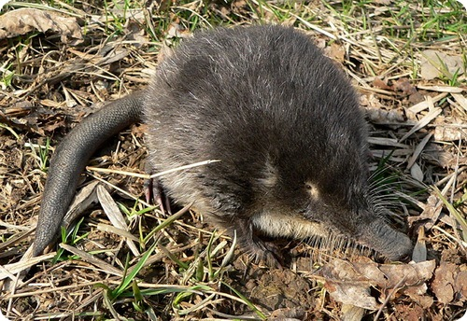
выхухоль

Slide 10
Вечерница гигантская

Slide 11
Выдра речная

Slide 12
Рысь

Slide 13
Бурый медведь

Slide 14
ЗУБР ЕВРОПЕЙСКИЙ

